Slide 1
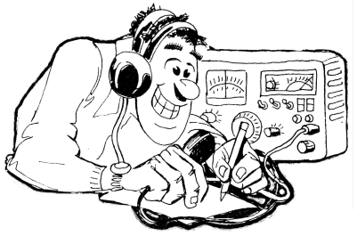
Radio amatieru ētera procedūru īsais ievad kurss
2023
(YL2VW)

Slide 2
Likumi
Radioamatieru radiostaciju būvēšanas, ierīkošanas un lietošanas, kā arī radioamatieru apliecības saņemšanas kārtība:
... piešķirto izsaukuma signālu pārraida ... radiosakaru sākumā, beigās un radiosakaru laikā ne retāk kā reizi 10 minūtēs.
Neadresēti raidījumi ir aizliegti
Aizliegts raidīt nepatiesu vai maldinošu informāciju saturošus signālus
Ja radiostacijā uztverts ziņojums, kuru nav pārraidījis radioamatieris un kas nav apraide, to nedrīkst reģistrēt vai publicēt, kā arī izpaust tā saturu vai esību.
Radioamatieru ziņojumi ir atklāti – tos drīkst uztvert, ierakstīt un reproducēt. Atļauts izmantot CEPT ieteikumā T/R 61-02 norādīto Q-kodu un darba saīsinājumus. Šifrēti, kriptēti vai citādi slepenoti ziņojumi ir atļauti tikai tālvadības signālu (komandu) pārraidei uz izplatījuma staciju.

Slide 3
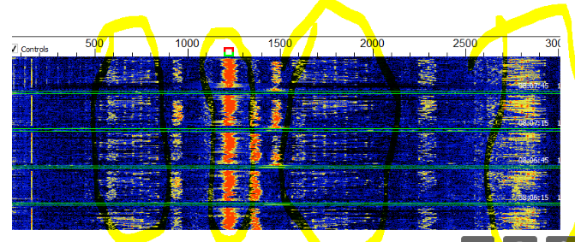
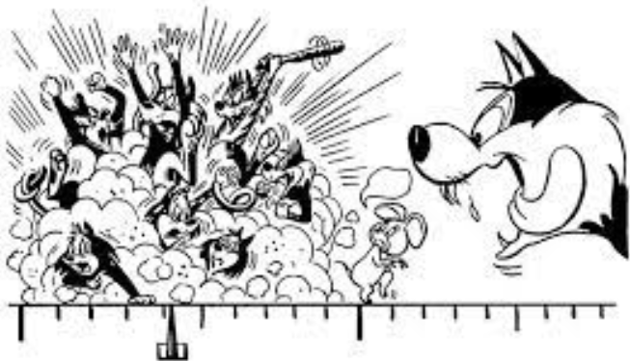
Vispārēji pamatprincipi
Nepārsniedz atļauto jaudu
Ievēro atļautās frekvences un modulācijas
Neapspriežam politiku
Netaisām biznesu
Izvairāmies no traucēšanas citiem
tai skaitā, rūpējamies par sava signāla kvalitāti un reaģējam uz sūdzībām (piemēram, FT8 signālu var «pārstūrēt» vairākos veidos)
Esam pieklājīgi, bez rupjībām, saglabājam vēsu prātu
Identificējam pārraides ar savu izsaukuma signālu
Jūsu pārraides var dzirdēt jebkurš
Vērts iepazīties:
IARU Ethics and Operating procedures:
https://www.iaru-r1.org/wp-content/uploads/2019/10/29.Ehics-Operating-Latvia.pdf

Slide 4
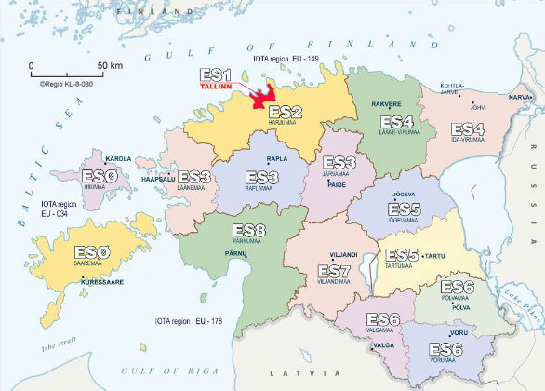
Izsaukuma signāli
Cipars aiz prefiksa dažās valstīs norāda uz rajonu / apgabalu
Call jeb Callsign = Unikāls identifikators – radioamatiera stacijas vārds
Pēc prefiksa var noteikt stacijas valsti (arī lidmašīnām un kuģiem tie paši):
YL = Latvija
LY = Lietuva
ES = Igaunija
OF, OG, OH, OI = Somija
OH0 = Ālandu salas
SA-SM, 7S, 8S = Zviedrija
JA-JS, 7J-7N, 8J-8N = Japāna
AA-AL, KA-KZ, NA-NZ, WA-WZ = ASV
u.t.t.
Ja aizbrauc uz citu valsti, tad 2 varianti:
Iegūst vietējo licensi ar vietējo izsaukuma signālu
CEPT valstīs var likt priekšā vietējo prefiksu savam call (ES/YL2AA)
FT8 programmas raksta blakus call’am priekšā valsti. Ar laiku iegaumēsiet.
Pilns prefiksu saraksts: https://www.arrl.org/international-call-sign-series

Slide 5
Vis-vis-vajadzīgākie saīsinājumi
Ja Eiropietis īsviļņos sauc CQ DX – tad mēs neesam DX un nesaucam
Tālākos slaidos būs vairāk
CQ | kopējais izsaukuma signāls (visiem visiem)
73! | Vislabākie novēlējumi (sakara beigās)
CQ DX | izsaukums visām tālajām un retajām stacijām. Parasti īsviļņos tas nozīmē - cits kontinents
QSO | sakars
QTH | Stacijas atrašanās vieta
QSL | Apstiprinu
QSL card | QSL kartiņa, ko sūta caur birojiem/pastu par izdevušos sakaru
QRZ? | Kas mani sauca?
QRN | atmosfēras trokšņi
QRM | citas stacijas traucējumi

Slide 6
Biežāk izmantotās modulācijas
Phone
SSB – Single Side Band (nospiesta nesēj frekvence, viena sānjosla)
14 MHz un augstāku frekvenču diapazonos amatieri izmanto USB (Upper Side Band)
Diapazonos 1.8 MHz līdz 7 MHz amatieri izmanto LSB (Lower Side Band)
FM – Frekvenču modulācija – pārsvarā UĪV diapazonos, retāk 29 MHz
AM – Amplitūdas modulācija, īsviļņos amatieri reti izmanto
Digi
FT8 / FT4 – datorizēts sakaru veids, USB režīms visos diapazonos atšķirībā no SSB
RTTY – radio teletaips
Ir daudz citu datorizēto darba veidu (arī darbam caur Mēnesi (EME), meteorītiem utmldz)
CW
telegrāfs / Morzes kods (Continuous Wave, oficiālajā literatūrā A1A)
Kura modulācija kurās frekvencēs?
IARU HF band plan: https://www.iaru-r1.org/wp-content/uploads/2019/08/hf_r1_bandplan.pdf

Slide 7
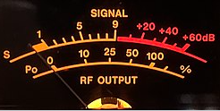
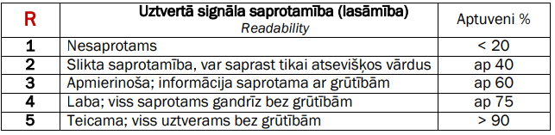
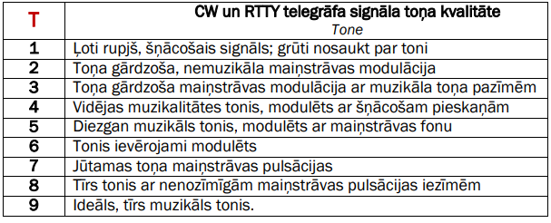
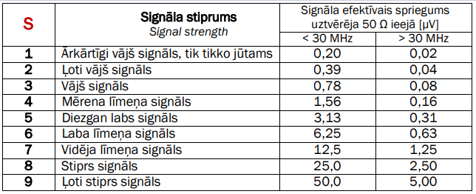
Signal report
Gandrīz jebkura CW/SSB/RTTY sakara sastāvdaļa
CW / RTTY - RST , SSB - tikai RS. FT8 / FT4 - decibeli
Sacensībās, barā saucot retas valstis, kad svarīgs ātrums, raida tikai 59 (vai 599 telegrāfā)
Vairumā gadījumu dod R = 5 un maina tikai S. Skaļi - 59, ne tik skaļi – 57 vai 58, diezgan švaki – 55.
Eksotiska kombinācija sliktas dzirdamības apstākļos sarežģīs sakara pabeigšanu.
Praktiski nekad nav dzirdams nekas cits izņemot 9 (izņēmums: ar Auroras izplatīšanos dibinātiem QSO raida A)
Avots: https://www.lral.lv/files/radioamatierisms_2019.pdf

Slide 8
Sakara formāts
Garais vai īsais variants?
Absolūtais minimums ir abās pusēs noraidīt un pareizi uztvert izsaukuma signālu un signal-report
Parasti frekvences «īpašnieks» izvēlas, cik garu sakaru veikt un kādu informāciju raidīt
Labais tonis - atbildēt ar līdzvērtīgu informācijas apjomu
Retas teritorijas, daudz saucēju, gara rinda – darām īsi un ātri, lai arī citi tiek klāt
Sacensības – kontrolnumuri atbilstoši sacensību nolikumam, arī īsi un ātri
Sacensību dalībniekus var atšķirt pēc «CQ CONTEST» SSB; vai telegrāfā «CQ TEST» vai vienkārši «TEST»

Slide 9
Sakara formāts (nesteidzīgs)
Tipisks nesteidzīgais SSB QSO (report, name, QTH) ar laipnībām
1 | Is this frequency in use?
1 | CQ from YL2AA, YL2AA calling CQ, YL2AA calling CQ and listening
2 | YL2AA this is LY2BB LY2BB . Over
1 | LY2BB this is YL2AA, good morning and thank you for the call. Your signal report is 5 by 8, 5 by 8 with little QRN from thunderstorms. I am located near Riga, I spell - Radio Italy Golf Alfa - Riga. My name is Ivars, i spell – India Victor Alfa Radio Sierra . How do you copy me? LY2BB this is YL2AA, over
2 | QSL, YL2AA this is LY2BB, Good morning Ivars. Nice to meet you. You are also 5 by 8, 5 by 8 near Klaipeda. My name is Saulius, i spell - Sierra Alfa Uniform Lima Italy Uniform Sierra - Saulius. YL2AA this is LY2BB, over
1 | LY2BB this is YL2AA, roger roger, Saulius. Solid copy here. Thank you for the QSO and signal report from Klaipeda. I will send my QSL card via the buro and upload to LoTW – Log of The World. Have a nice weekend and hope to catch you again on other bands. Aciu and 73. LY2BB this is YL2AA, over
2 | QSL, YL2AA this is LY2BB, Thanks for the short QSO. Wish you all the best and hope to meet you again on the bands. Paldies! YL2AA this is LY2BB, 73, bye bye
1 | 73, bye bye. QRZ? This is YL2AA

Slide 10
Sakara formāts (īss)
Var atkārtot vairākas reizes vienā piegājienā
Diezgan īsa SSB QSO piemērs
Video piemērs CQ došanai: https://www.youtube.com/watch?v=VS2-yhp32nY&t=7m27s
Operators | Ziņa
1 | Is this frequency in use?
1 | CQ from YL2AA, YL2AA calling CQ and listening
2 | This is LY2BB, LY2BB . Over
1 | LY2BB this is YL2AA, good morning, you are 5 by 9, 5 by 9. Over
2 | YL2AA this is LY2BB, hello, you are also 5 by 9, 5 by 9 . Over
1 | Roger, thank you for the QSO and have a good day. LY2BB this is YL2AA , 73
2 | Roger roger, thank you for the contact and hope to see you again. YL2AA this is LY2BB, 73 bye bye
1 | 73. QRZ? This is YL2AA
Izsaucot staciju var dot tikai savu CALL
Sacensībās vai «PILE-UP» gadījumā, raidi TIKAI savu CALL

Slide 11
Sakara formāts (pavisam īss)
SPLIT operation! Jāsauc 5 kHz – 10 kHz augstāk nekā viņš raida
Pavisam īsais SSB (sacensības/reta stacija/speciāls izsaukuma signāls/kaudze saucēju)
Operators | Ziņa
1 | Is this frequency in use?
1 | CQ CQ this is JX0MM, JX0MM. Listening up 5 to 10
2 | YL2AA
1 | YL2AA, you are 59
2 | Thanks, you’re also 59. 73!
1 | Thanks. QRZ this is JX0MM, UP 5
Ja tu neesi YL2AA, tagad netraucē un nesauc -pagaidi kamēr pabeigs sakaru ar YL2AA
Īso sakaru gadījumā (sacensības, retās valstis), ja korespondents uztvēris pareizi, neatkārtojam savu call
Nelieto «Over» vai «QRZ?» CQ ziņojuma beigās

Slide 12
Sacensību sakara formāts (SSB)
Operators | Ziņa | Paskaidrojums
1 | Is this frequency in use? | Pirms sāk izmantot frekvenci noskaidro vai frekvence brīva. Arī sacensībās
1 | W1ZZ W1ZZ contest | (W1ZZ sauc CQ contest)
2 | ON6AA | (ON6AA atsaucas un izsauc W1ZZ)
1 | ON6AA 59 001 | (W1ZZ dod kontroles numuru ON6AA)
2 | 59 003 | (ON6AA dod pretī kontroles numuru W1ZZ)
1 | thanks W1ZZ contest | (W1ZZ beidz kontaktu, raida izsaukuma signālu un sauc CQ contest, tagad viņu var saukt nākamais saucējs)

Slide 13
Ko nozīmē CQ DX
Ja vēlies nodibināt tālus sakarus, sauc “CQ DX”.
Kas ir DX?
Īsviļņos: stacijas, kuras neatrodas Tavā kontinentā, vai atrodas valstī, kurā ir ļoti vāja radioamatieru aktivitāte (Latvija nav tāda valsts)
Ultraīsajos viļņos: stacijas, kuras atrodas tālāk par apmēram 300 km.
Saucot CQ, Tu vari uzsvērt, ka gribi strādāt tikai ar DX stacijām, piemēram: “CQ DX, outside Europe, this is…”.
Esi vienmēr laipns
varbūt, vietējā stacija, kura Tevi sauc pēc Tava CQ DX ir pavisam nesen uzsākusi savu darbību, bet varbūt Tu šai stacijai esi jauna valsts.

Slide 14
Q kodi
Šos vēlams iegaumēt (vai turēt pa ķērienam, kamēr nav iespiedušies atmiņā, jo reāli tiek lietoti amatieru radio):
(var likt beigās ? lai pārvērstu par jautājumu)
https://www.lral.lv/q-kods-lv.htm
https://www.arrl.org/files/file/Get%20on%20the%20Air/Comm%20w%20Other%20Hams-Q%20Signals.pdf
Kods | Ko nozīmē radioamatieru ikdienas lietošanā (nevis pirmatnējā senā nozīme)
QRG | Frekvence
QRL | Frekvence aizņemta. Pirms sāc dot kopējo izsaukumu (CQ) uz jaunas frekvences, paprasi QRL? Un brītiņu paklausies vai kāds atbild (QRL vai Y = jā aizņemta, klusums vai NO = nē, nav aizņemta) (šis piemērs neattiecas uz FT8 sakaru veidu, kur brīvu audio frekvenci jāmeklē ar acīm ūdenskritumā)
QRM | Citas stacijas traucējumi DQRM = Deliberate QRM (apzināta traucēšana), diemžēl šobrīd bieža parādība uz retu staciju frekvencēm
QRN | Ir atmosfēras traucējumi
QRP | maza jauda, samazini jaudu. Ja CALL beigās liek /QRP , tas parasti nozīmē, ka jauda ir 5-10W
QRS | Raidi lēnāk
QRT | Beidz raidīt! Vai ja par citu staciju, tad «Beidza raidīt»
QRU | vairs nav ko piebilst/teikt
QRV | Esmu gatavs
QRX | Pagaidi
QRZ? | Kas mani sauca?
QSB | signāla stiprums "peld" (fading)
QSL | Apstiprinu
QSO | sakars
QSX | QSX 7025 - klausās uz 7025 kHz; QSX UP 5 - klausās 5 kHz augstāk; QSX DWN 2 - klausās 2 kHz zemāk
QSY | Maini frekvenci. Ja tu raidi un tev kāds pretī saka QSY vai Please QSY, uzmanies, iespējams esi trāpījis uz aizņemtas frekvences un kādam traucē
QTH | stacijas atrašanās vieta

Slide 15
Citi biežāk izmantoti saīsinājumi
Avots: https://www.giangrandi.org/electronics/radio/abbrev.shtml
Pārsvarā dzirdami CW, Internet DX-klasteru komentāros, kur maz vietas izplūst, un iezogas amatieru literatūrā
ABT | About | GA | Good afternoon or go ahead | NIL | Nothing heard, no copy vai Not In Log | TKS | Thanks
AGN | Again | GB | Good bye | NR | Near or Number | TRX | Transceiver
ANT | Antenna | GD | Good or Good day | NW | Now or North-West | TU | Thank you
AR | Pārraides beigas CW, raida bez pauzes starp burtiem | GE | Good evening | OM | Old man (amateur radio operator) | TX | Transmitter
 |  | GL | Good Luck
AS | Uzgaidi, ja bez pauzes noraida CW (vai Āzija ja ar pauzi) | GL | Good Luck
B4 | Before | GM | Good morning | OP | Operator | TNX | Thanks
BK | Back or break | GN | Good night | PSE | Please | U | You
BURO | QSL bureau | GP | Ground-plane antenna | PWR | Power | UFB | Ultra fine business (excellent)
CALL jeb CL | Callsign = Izsaukuma signāls | HAM | Amateur radio operator | R | Roger, jeb Message received or correct | UR | Your
CFM | Confirm | HI | Laughter on CW :) | RIG | Equipment | USB | Upper sideband
CONDX | Conditions/izplatīšanās | HPE CU AGN | Hope to see you again | RPRT | Report | VERT | Vertical antenna
CPI vai CPY | Copy | HR | Here | RPT | Repeat | VY | Very
CQ | visiem visiem (kopējais izsaukums) | HW? | How do you copy me? | RX | Receiver | W | Watts
CW | Continuous waves (morse code) | K | CW pārraides beigās = klausīšos jebkuru staciju | SIG | Signal | WKD | Worked (connected)
DE | From | KN | CW pārraides beigās = klausos TIKAI staciju ar kuru šobrīd norit sakars | SK | Stop Keying - CW sakara beigās "SK . ." nozīmē ‘Beidzu sakaru’. | WPM | Words Per Minute
DR | Dear | LID | Poor operator (lāme) | SKED | norunāta tikšanās uz frekvences | WX | Weather
DWN | Down | LP | Log-periodic antenna or long path | SP | Short path | XYL | Wife
DX | Long distance contact, rare station | LSB | Lower sideband | SRI | Sorry | YL | Young Lady (meitene/sieviete)
ES | And (vai E-Sporadic izplatīšanās veids) | LW | Long-wire antenna | SWL | Short waves listener | 73 | Best regards
FB | Fine business, very good | MGR | QSL manager | TEMP | Temperature | 88 | Bučas (sakara beigās, ja ar pretējo dzimumu)
FER | For | MNI | Many | TEST | CQ contest vai telegrāfā vienkārši TEST = izsaukums sacensību dalībniekiem | 99 | ej pie velna (diezgan rupji)

Slide 16
CW QSO nianses (1)
Prosigns (Dienesta saīsinājumi)
‘Professional signs’ jeb Dienesta saīsinājumi ir simboli, ko veido kombinējot divus burtus vienā, bez pauzes starp simboliem
‘AR’, ko var lietot beidzot pārraidi, ir viens no prosigns
Citi populāri saīsinājumi: ‘AS’, ‘SK’.
‘BK’ un ‘KN’ nav prosigns, tos raida ar pauzi starp burtiem
‘BK’ lietošana
‘BK’ (break) lieto lai ātri pārslēgtos turp šurop starp stacijām neraidot beigās CALL
Kaut kādā ziņā tas ir ‘over’ ekvivalents CW
Piemērs: W1ZZZ : ‘…UR NAME PSE BK’. G3ZZZ atbild uzreiz: ‘BK NAME JOHN JOHN BK’.
otru BK (atbildētājs uzsākot savu pārraidi) bieži neraida

Slide 17
CW QSO nianses (2)
Vēl ātrāk
Bieži nelieto pat ‘BK’
Viens vienkārši beidz raidīt un gaida, kad otrs sāks, gluži kā acu kontakta laikā
‘AS’ izmantošana (DIT DAH DIT DIT DIT)
Ja kāds cits sāk saukt sakara laikā, tad var noraidīt AS – tas jātulko kā ‘uzgaidi’
Kā palabot kļūdu
Vai nu noraida 8 punktus (HH) vai arī dažus punktus ar lielākām pauzēm un tad atkārto kļūdaino vārdu

Slide 18
CW pārraides nobeiguma varianti
Saīsinājums | Nozīme | Pielietojums
AR | Pārraides beigas (over) | Kad jebkurš var atbildēt (piemēram, pēc CQ) vai izsaucot staciju (atbildot uz CQ)
K | Klausos tevi | Pārraides beigās QSO laikā vai izsaucot staciju, kas deva CQ/QRZ?
KN | Klausos tikai tevi | Pārraides beigās QSO laikā
SK | Sakara beigas | Sakara beigās

Slide 19
CW tipveida QSO
QRL? (vai frekvence brīva?)
QRL? (vai frekvence brīva?)
CQ CQ G4ZZZ G4ZZZ CQ CQ G4ZZZ G4ZZZ AR (visiem visiem šeit G4ZZZ .... uztveru)
DE ON6YYY ON6YYY (šeit ON6YYY )
ON6YYY DE G4ZZZ GE TKS FER CALL UR RST 579 579 MY NAME BOB BOB QTH HARLOW HARLOW HW CPY? ON6YYY DE G4ZZZ K
(...Good evening, thanks for call, your RST 579, my name BOB, Location Harlow. How copy? ...Over to you)
G4ZZZ DE ON6YYY FB BOB TKS FER RPRT UR RST 599 599 NAME JOHN JOHN QTH NR GENT GENT W1ZZZ DE ON6YYY K
(..fine business Bob, thanks for report, your RST.... Name John, location near Gent.... Over to you)
ON6YYY DE G4ZZZ MNI TKS FER RPRT TX 100 W ANT DIPOLE AT 12M WILL QSL VIA BURO PSE UR QSL TKS QSO 73 ES GE JOHN ON6YYY DE G4ZZZ K
(many thanks for report, transmitting with 100W and antenna dipole at 12m. Will QSL via buro, please your QSL card, thanks for QSO, 73 and Good evening,.... Over to you)
G4ZZZ DE ON6YYY ALL OK BOB, HERE TX 10 W ANT INV V AT 8M MY QSL OK VIA BURO 73 ES TKS QSO CUL BOB G4ZZZ DE ON6YYY SK
(all ok Bob, here transmitting with 10W, antenna InvV at 8m. My QSL OK via buro, 73 and thanks for QSO. See you later Bob, end of QSO.
73 JOHN CUL DE G4ZZZ SK (73 John, see you later, end of qso)

Slide 20
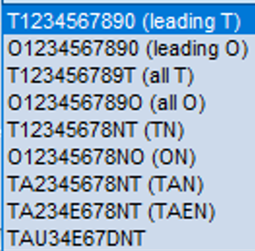
CW sacensību QSO
QRL? (vai frekvence brīva?)
TEST YL1ZL YL1ZL (visiem sacensībās šeit YL1ZL)
LY3QQZ (LY3QQZ izsauc)
LY3QQZ 599 054 (noraida signal report un numuru)
599 014 atbild ar signal report un numuru
TU YL1ZL TEST pabeidz QSO un gatavs klausīties citus saucējus
CW sacensībās bieži lieto ciparu saīsinājumus
0 ir - - - - - (5 strīpas, gari), tāpēc saīsina uz T (viena strīpa) vai O (trīs strīpas)
001 pārtop par TT1
9 = N (599 = 5NN)
1 = A (15 = A5)
5 = E (šo retāk izmanto)

Slide 21
Maidenhead Locator System
Mēdz saukt par GRID vai LOC vai abiem reizē
Mūsdienās plaši izmanto FT8/FT4 ziņojumos (CQ YL2AA KO26; LZ1AA YL2BB KO36)
Pirms tam pārsvarā izmantoja 50 MHz diapazonā un augstāk UĪV, lai varētu precīzāk noteikt sakara attālumu. Zem 50 MHz tos reti kad izmanto
50 MHz parasti noraida sakara ietvaros 4 zīmju kodu uzreiz pēc signal-report. Piemēram, KO26.
Var būt arī precīzāk līdz 6 zīmēm, piemēram KO26FQ
Ir diplomu mednieki, kas medī dažādus kvadrātus
Informācija par šo http://www.arrl.org/grid-squares
Kartes:
https://dxcluster.ha8tks.hu/hamgeocoding/
https://www.qrz.com/gridmapper

Slide 22
Vairāk un garāk:
IARU Ethics and Operating procedures:
https://www.iaru-r1.org/wp-content/uploads/2019/10/29.Ehics-Operating-Latvia.pdf

